Slide 1
Развитие транспортной доступности в г.Новосибирск
Проект представлен командой «Креативаторы» вуза НГУЭУ: Веденская В. Г., Жуков В. А., Тримаскина А. А. (Специальность: Туризм, Т701)

Slide 2
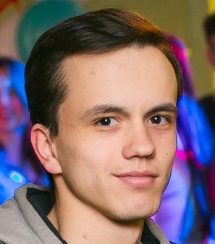
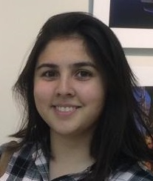
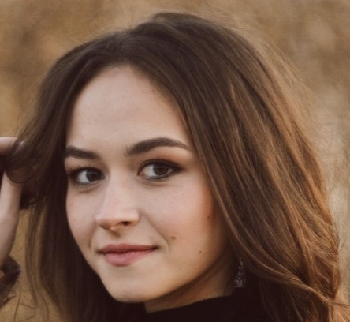
Участники команды «Креативаторы»
Владимир Жуков
Виолетта Веденская
Анна Тримаскина

Slide 3
1. Анализ ситуации общественного транспорта на данный момент
На сегодняшний день г. Новосибирск занимает 3-е место по численности населения, при этом здесь абсолютно не развита транспортная сеть.
Можно сделать вывод, что:
доступ в аэропорт Толмачёво ограничен одним видом транспорта – автобусом – и занимает большое количество времени в часы-пик;
труднодоступность развлекательной индустрии: аквапарк, зоопарк, планетарий и т.д.
массовое скопление транспорта происходит в двух районах города, но из них не добраться до отдаленной части города, в том числе и в университеты поскольку маршруты транспорта направлены в одну сторону и практически схожи конечными остановками на маршрутах.

Slide 4
Цели и задачи
Цель: предложить решения, направленные на сокращение времени перемещения в точки притяжения на общественном транспорте в сравнении с личным автомобилем.
Задачи:
проанализировать основные транспортные магистрали до аэропорта Толмачево, аквапарка и т.д;
предложить внедрение подобие московского Аэроэкспресса до аэропорта Толмачево и продление линии метро;
сократить время пребывания в пути до мест назначения и улучшить комфортабельность транспортировки.

Slide 5
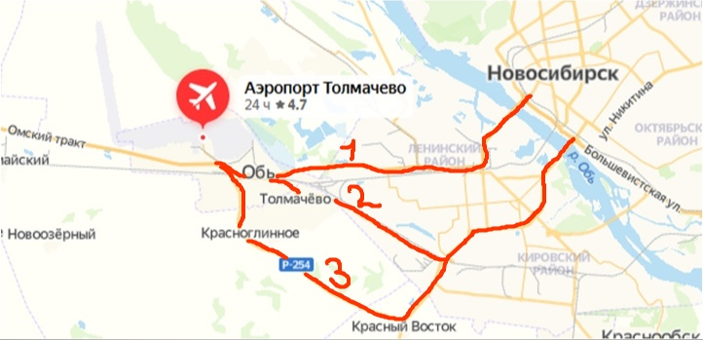
2. Основные транспортные магистрали до аэропорта Толмачево
Существуют три магистрали, по которым можно добраться до аэропорта, но для общественного транспорта используется только одна магистраль под №1.

Slide 6
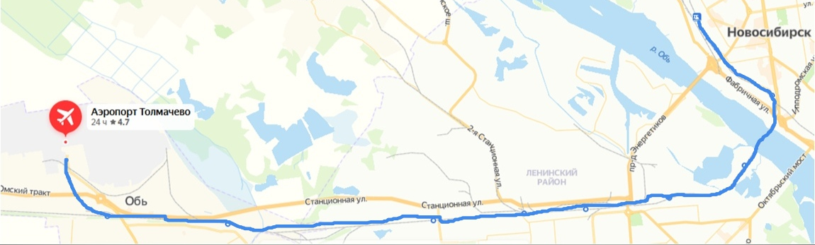
По магистрали № 1 до места назначения ходит только один рейсовый автобус (111э), интервал которого составляет каждые 30 минут, но учитывая пробки в часы - пик его интервал увеличивается от 30 минут до 1-1.5 часа. Таким образом наша команда предлагает ввести подобие московского Аэроэкспресса, который значительно сократит время нахождения в пути, повышает комфорт для людей с большим багажом, с ограниченными возможностями здоровья, позволит сразу оказаться в здании аэропорта без пересадок и перебежек через автомагистрали, вблизи аэровокзала. Также электропоезда повышают комфорт: мягкие кресла с простором для ног, отсутствие пробок, сеть WI-FI, личное место для багажа, возможность питания, комнаты WC.
Схема движения Аэроэкспресса представлена на рисунке. Командой предлагается к уже имеющейся западной ж/д линии достроить пути, которые позволят поездам прибывать к самому аэропорту.

Slide 7
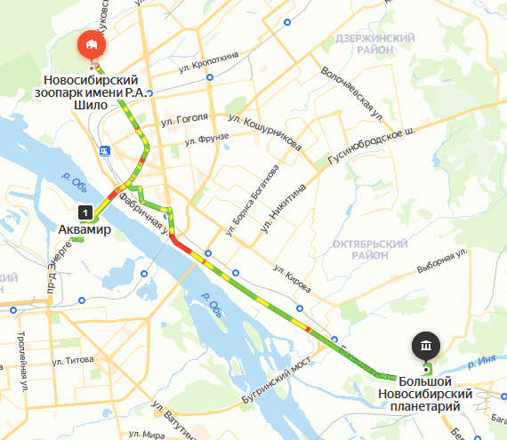
3. Основные транспортные магистрали до развлекательной индустрии (аквапарк, зоопарк, планетарий и т.д.)
На рисунке изображены три развлекательные индустрии, до которых доступность транспорта является очень проблематичной. В плане того, что требуется множество пересадок, трата времени дойти до определенной остановки (20-30 минут) и т.д.

Slide 8
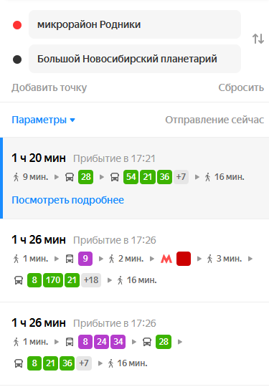
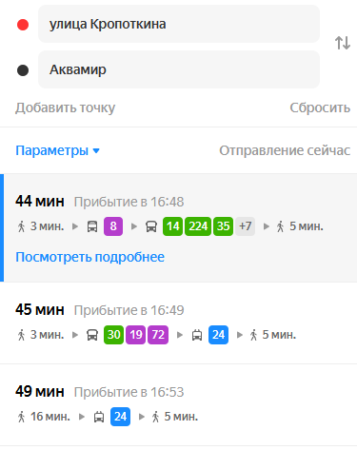
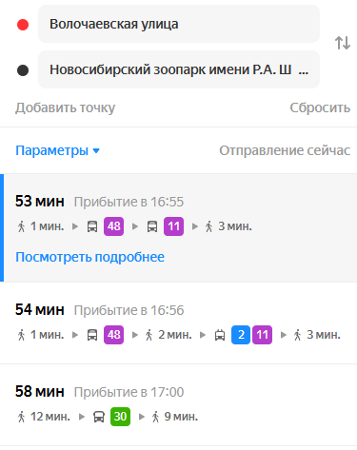
На данном слайде команда решила отобразить схемы маршрута. Как люди могут добраться до места назначения, таким образом можно сделать вывод, что идет большая трата времени на путь, пересадки, а также трата времени на дорогу до развлекательной индустрии.
Наша команда предлагает для усовершенствования транспортной сети г. Новосибирска сделать дополнительные линии метро, чтобы добираться можно было быстрее, удобнее и без надобности пересаживаться на другой транспорт.

Slide 9
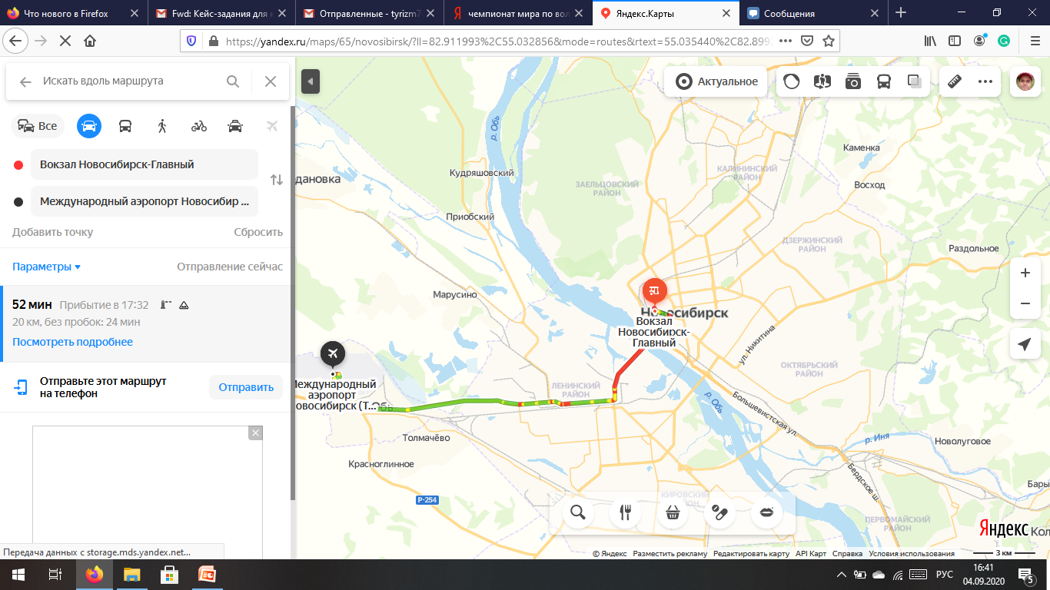
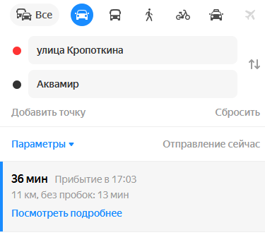
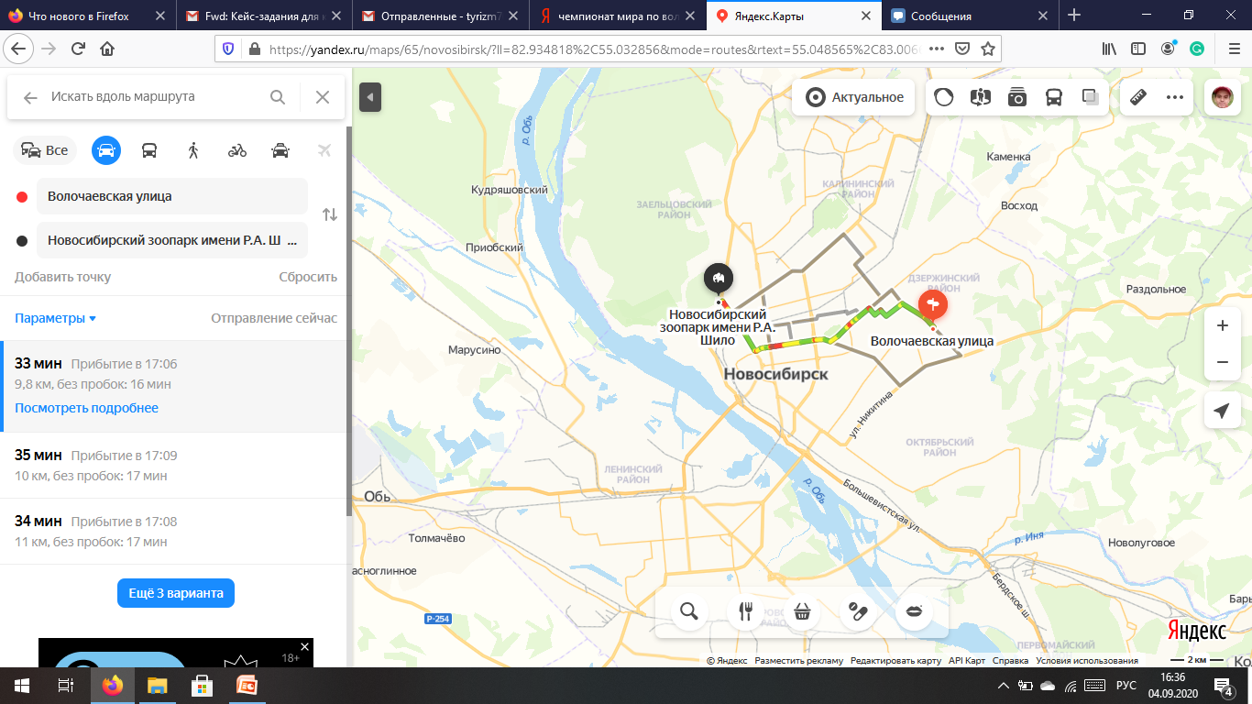
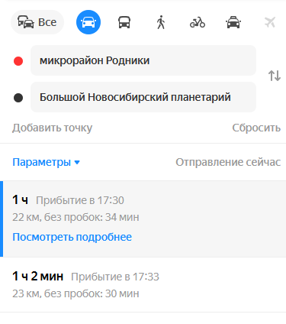
На данном слайде представлены схемы маршрута на личном автомобиле. На рисунках можно видеть, что время в пути составляет с учетом незначительных пробок, что вдвое увеличивает затрату на дорогу. А в часы-пик это время увеличивается втрое, а то и в четыре раза. Таким образом, продление веток метро упростит дорогу как по времени, так и по разгрузке трасс для другого транспорта.

Slide 10
Заключение
Исходя из анализа транспортной карты города наша команда делает вывод, что данные улучшения гарантируют большой запас свободного времени, которое тратится на дорогу.
Особенно во внимание можно включить внедрение аэроэкспресса до Толмачево, так как Новосибирск готовится принять туристов в 2022 году (Чемпионат Мира по Волейболу) и 2023 году в связи с проведением Молодежного Чемпионата Мира по Хоккею (МЧМ 2023). Это разгрузит дороги от многочасовых пробок, в которых могут простоят зарубежные гости.
Также Аэроэкспресс упростит дорогу участникам данного МЧМ 2023 до отелей.
«Мы за жизнь вне пробок!»

Slide 11
Спасибо за внимание!

